Slide 1
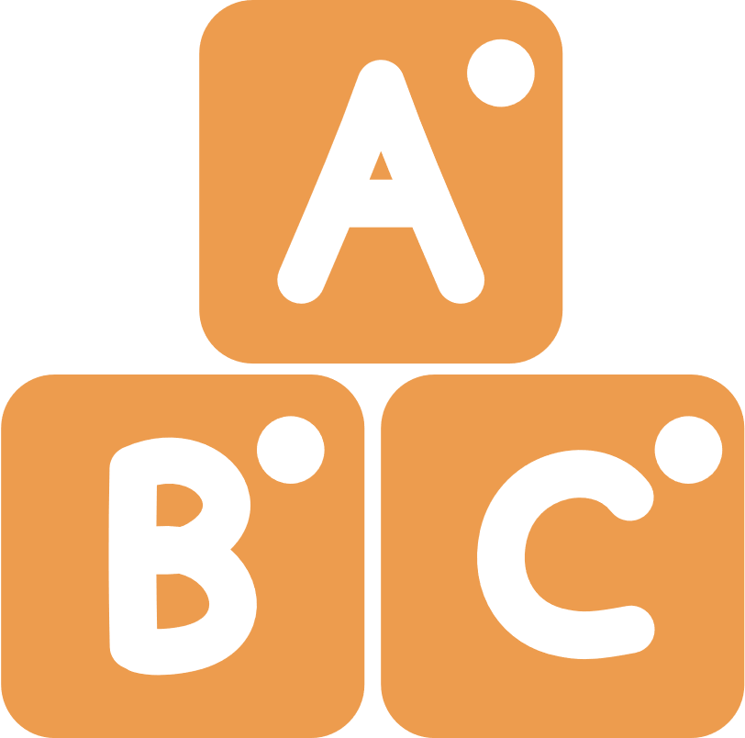
Согласные звуки
NYC PUBLIC SCHOOLS
LITERACY COLLABORATIVE
Интерактивное мероприятие для детей и их семей

Slide 2
МАРШРУТЫ
СОГЛАСНЫЕ ЗВУКИ
Сядьте со своим ребенком, нажмите на карточку и послушайте букву (ы), ключевое слово и звук.
Повторите букву (буквы), ключевое слово и звук для вашего ребенка и попросите его повторить его после вас.
Спросите их: «Какие слова вы можете придумать, в которых есть эти согласные?»

Slide 3
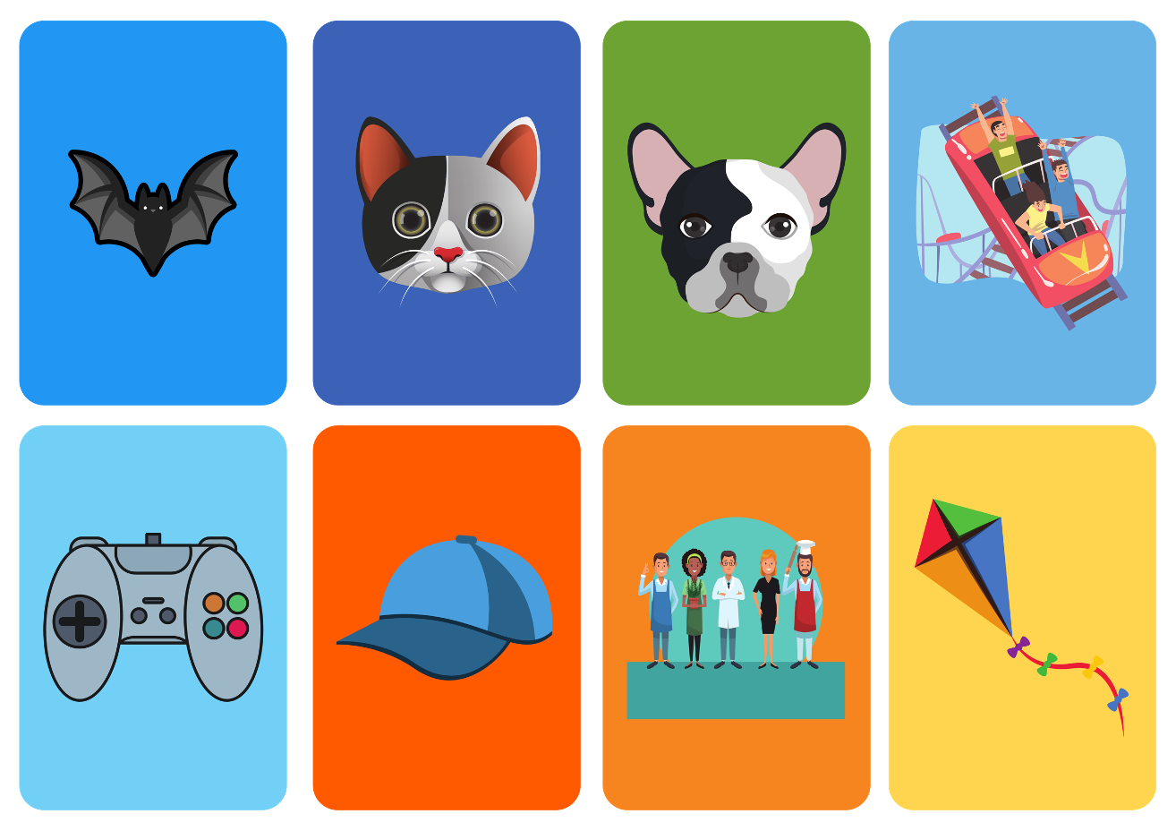
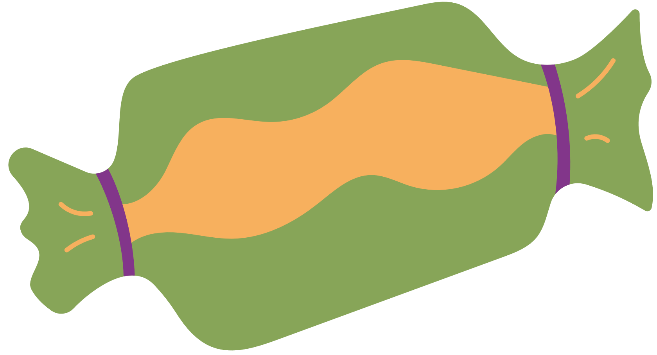
Страница 1

Slide 4
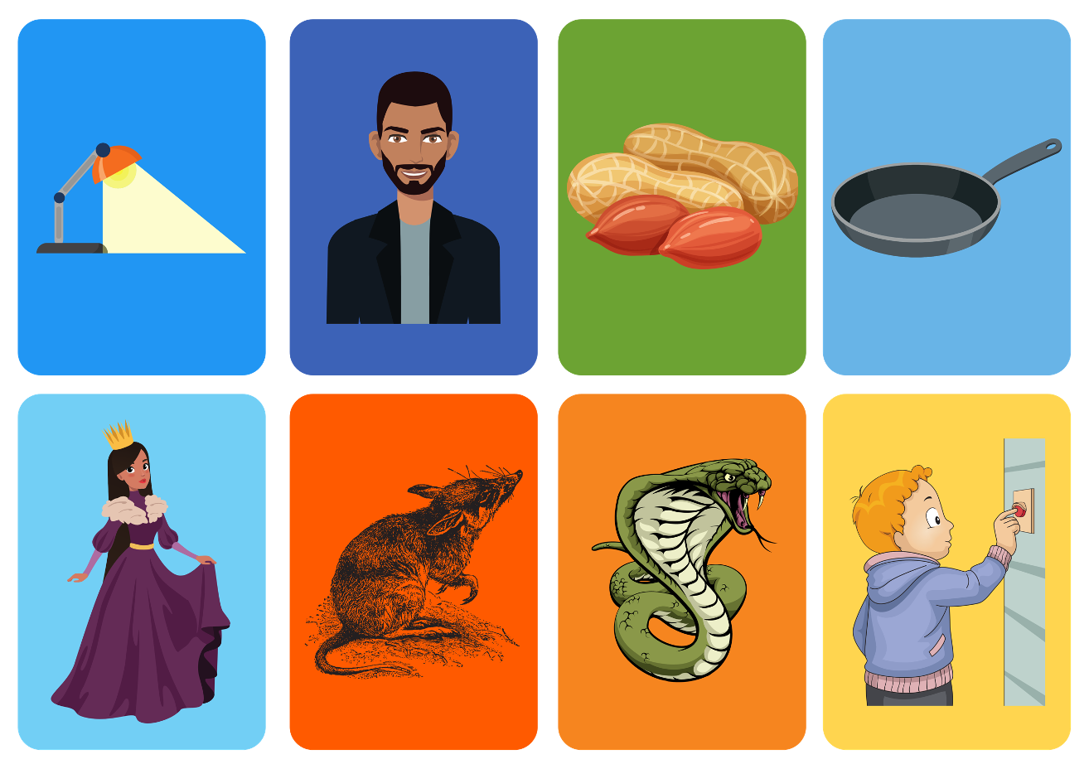
Страница 2

Slide 5
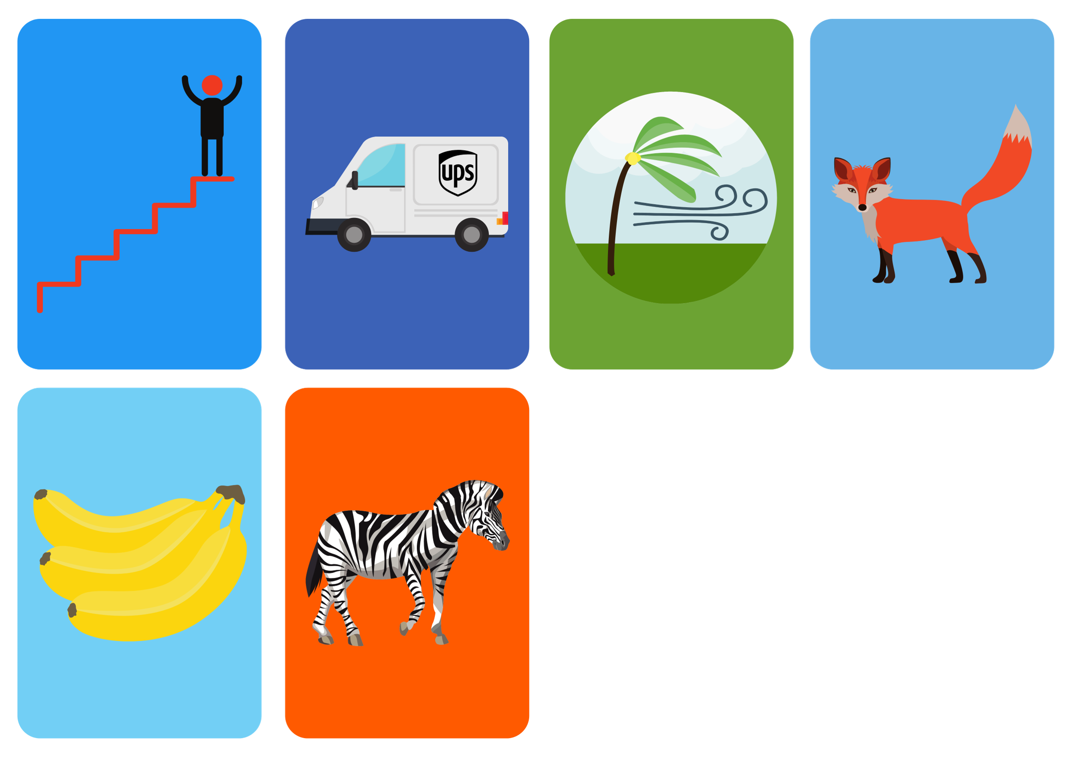
Страница 3

